Slide 1

ГОРОДСКОЙ ОКРУГ СЕРЕБРЯНЫЕ ПРУДЫ
«КОМПЛЕКСНЫЙ СЕРВИС ДЛЯ БИЗНЕСА В РАМКАХ КОНТРОЛЬНО-НАДЗОРНОЙ ДЕЯТЕЛЬНОСТИ»
ВИД КОНТРОЛЯ -
МУНИЦИПАЛЬНЫЙ ЗЕМЕЛЬНЫЙ КОНТРОЛЬ

Slide 2
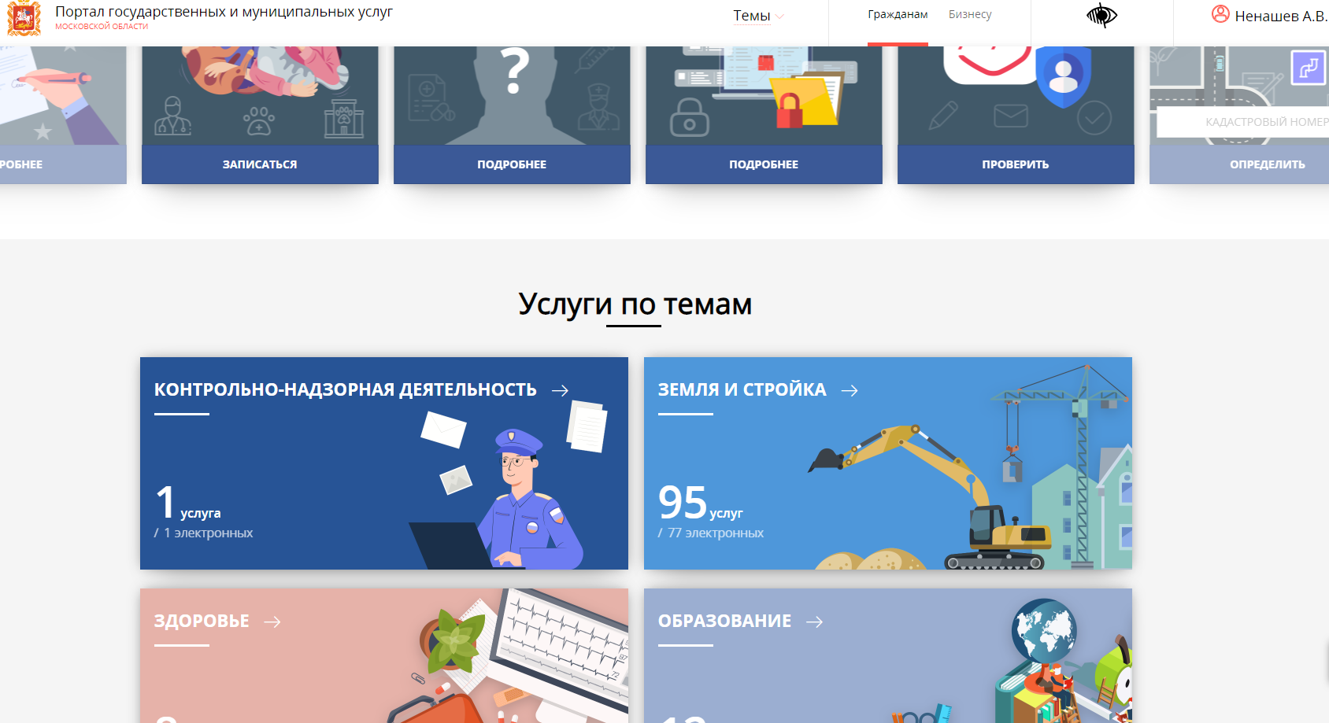
НА ПОРТАЛЕ РПГУ НАХОДИМ НУЖНОЕ «ОКНО»

Slide 3
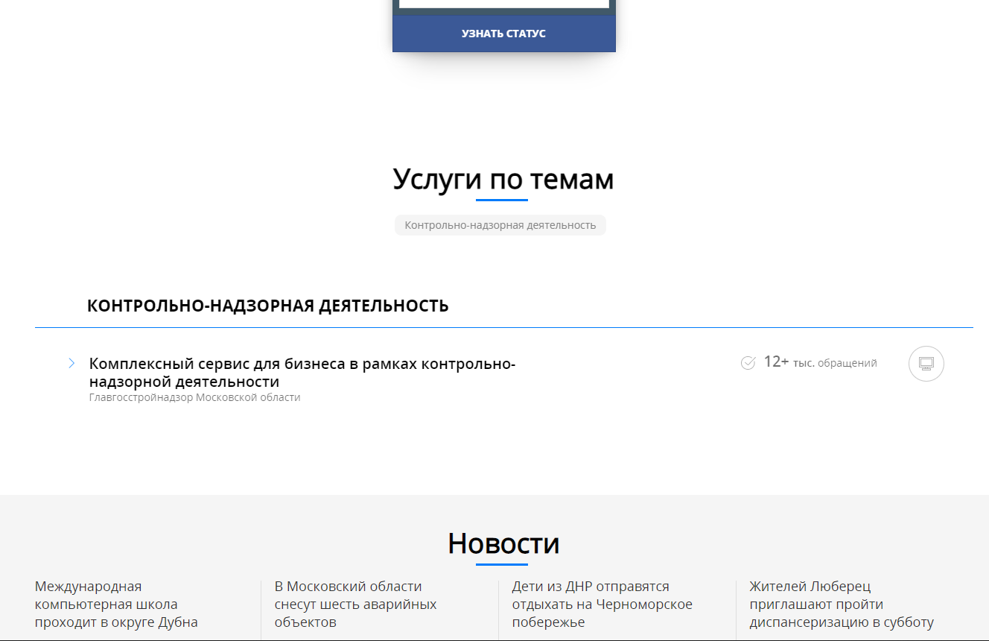

Slide 4
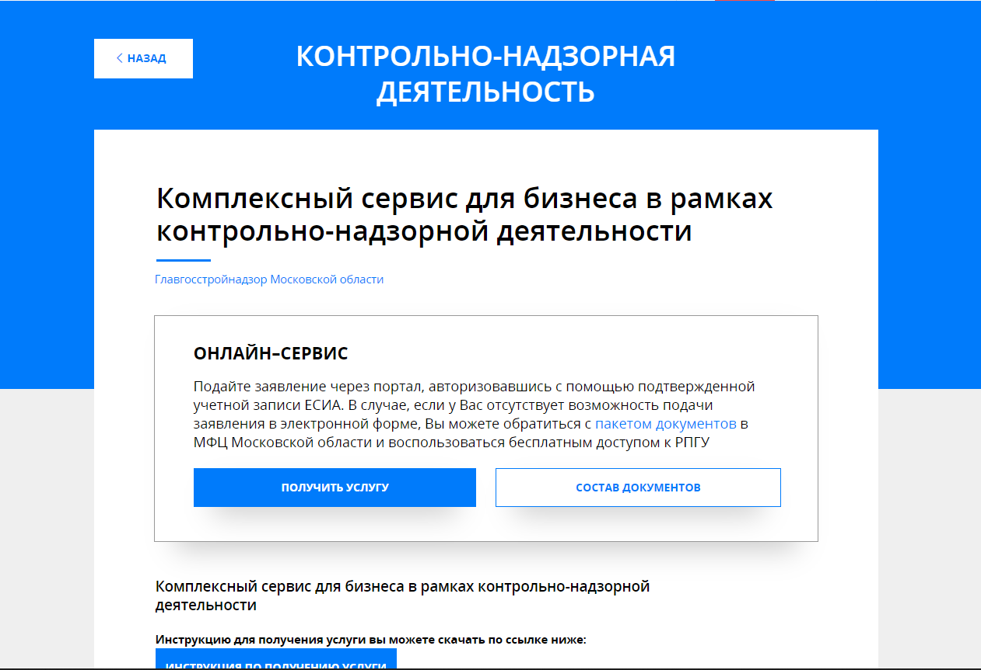
ДЛЯ ПОЛУЧЕНИЯ УСЛУГИ НАЖИМАЕМ «ПОЛУЧИТЬ УСЛУГУ»

Slide 5
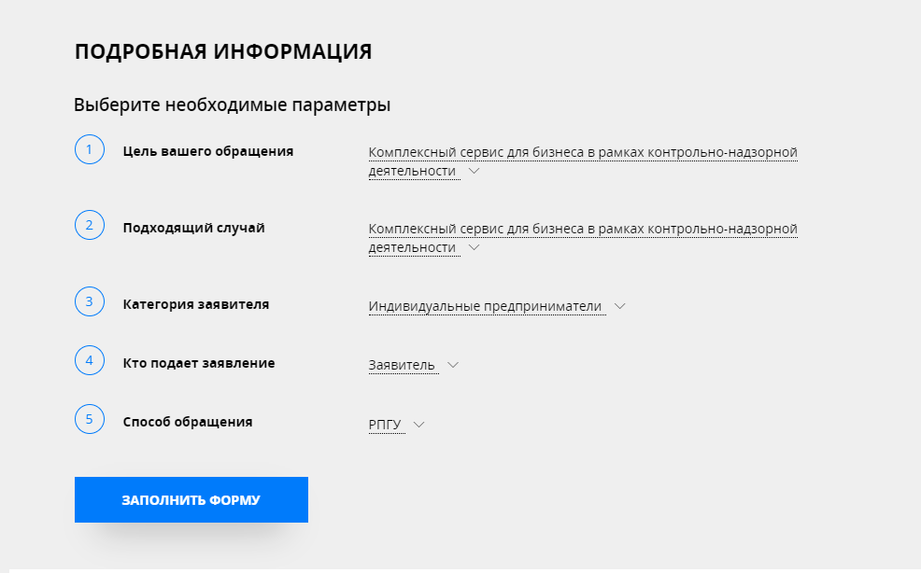
НЕОБХОДИМО ЗАПОЛНИТЬ ВСЕ ПОЛЯ И НАЖАТЬ «ЗАПОЛНИТЬ ФОРМУ»

Slide 6
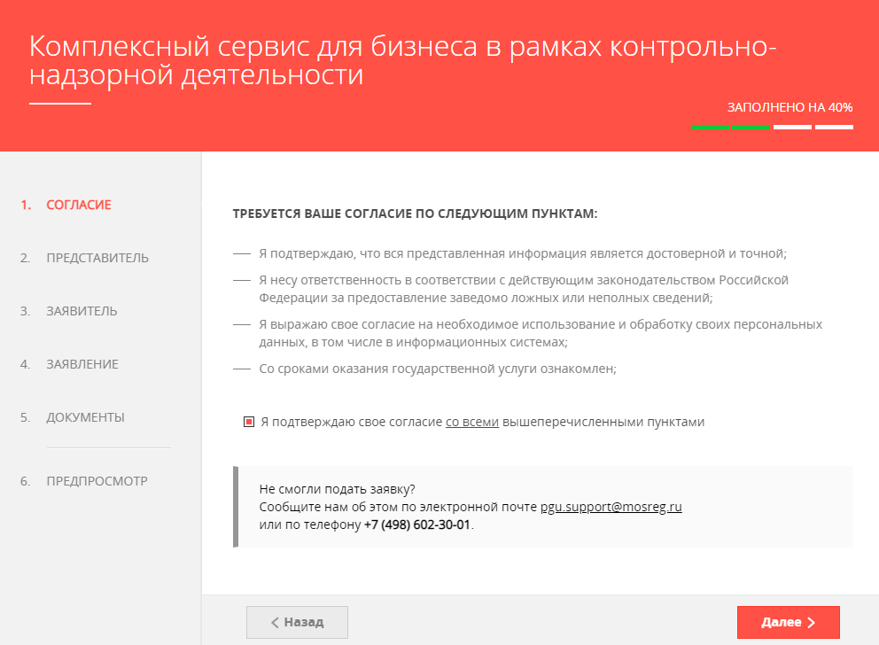
ПОСТАВИТЬ ОТМЕТКУ О СОГЛАСИИ

Slide 7
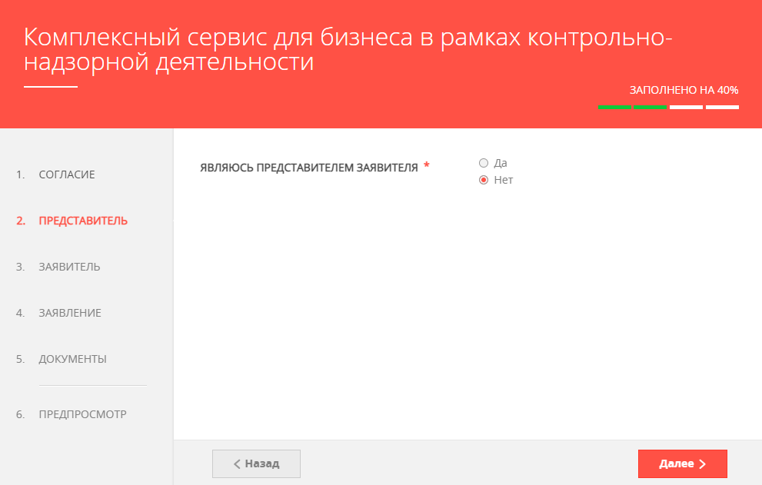
ПОСТАВИТЬ ОТМЕТКУ, ЯВЛЯЕТЕСЬ ЛИ ВЫ ПРЕДСТАВИТЕЛЕМ

Slide 8
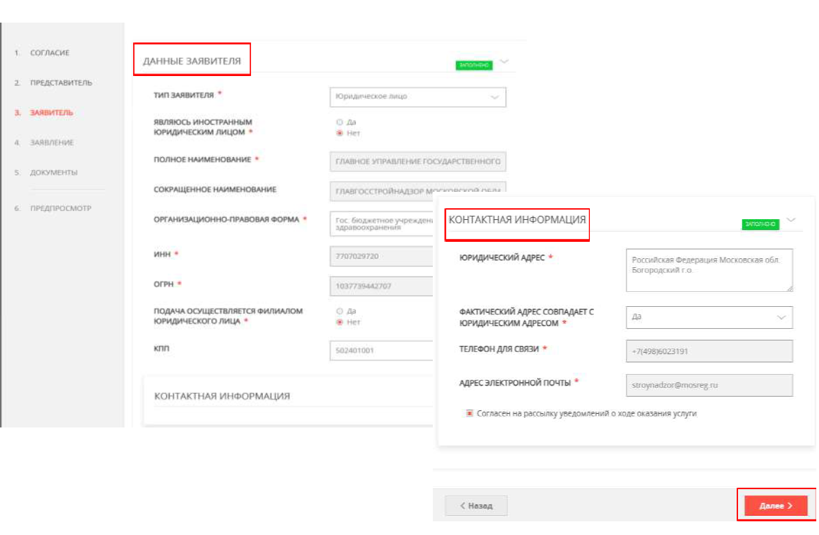
В РАЗДЕЛЕ «ЗАЯВИТЕЛЬ» ЗАПОЛНИТЕ ВСЕ ОБЯЗАТЕЛЬНЫЕ ПОЛЯ, В ТОМ ЧИСЛЕ «КОНТАКТНАЯ ИНФОРМАЦИЯ» И НАЖМИТЕ «ДАЛЕЕ»

Slide 9
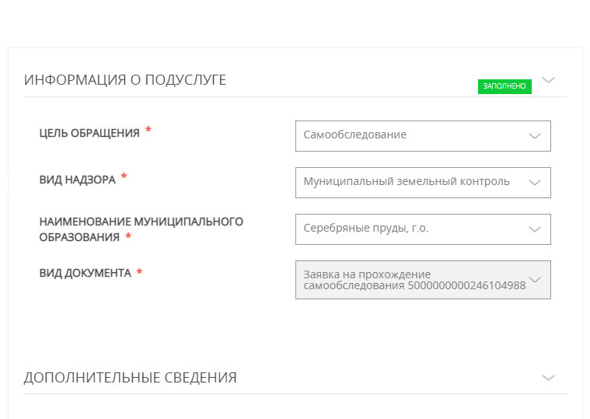
В РАЗДЕЛЕ «ЗАЯВЛЕНИЕ» ЗАПОЛНИТЕ ВСЕ ОБЯЗАТЕЛЬНЫЕ ПОЛЯ

Slide 10
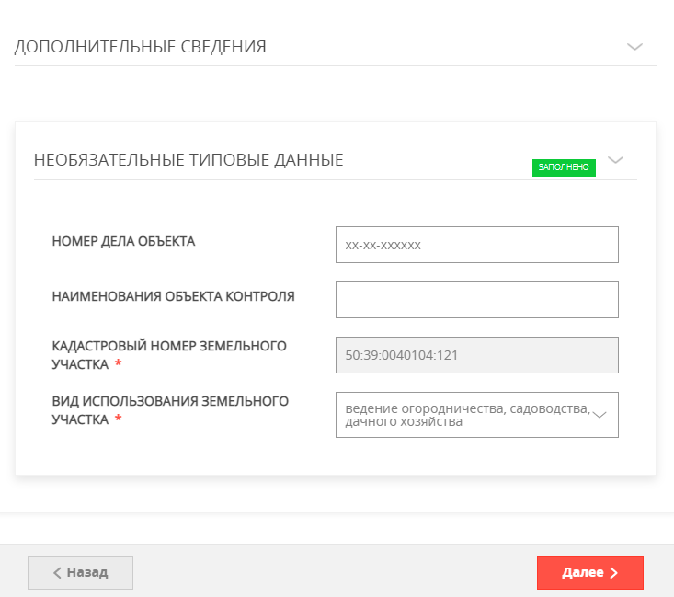
ДАЛЕЕ ЗАПОЛНИТЕ ЗАПРАШИВАЕМУЮ ИНФОРМАЦИЮ В ЗАВИСИМОСТИ ОТ ВЫБРАННОЙ УСЛУГИ И НАЖМИТЕ «ДАЛЕЕ»

Slide 11
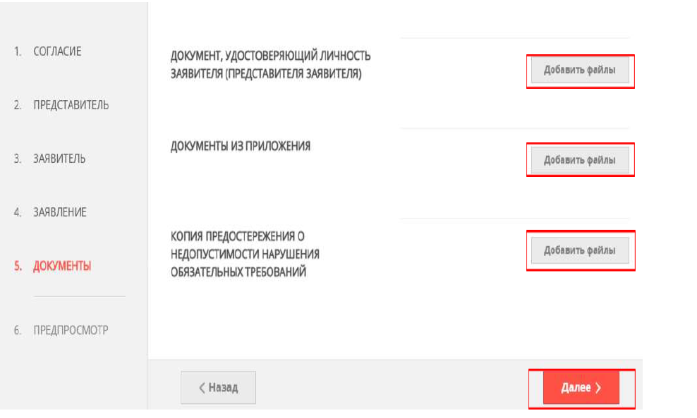
ДОБАВЬТЕ НЕОБХОДИМЫЕ ДОКУМЕНТЫ

Slide 12
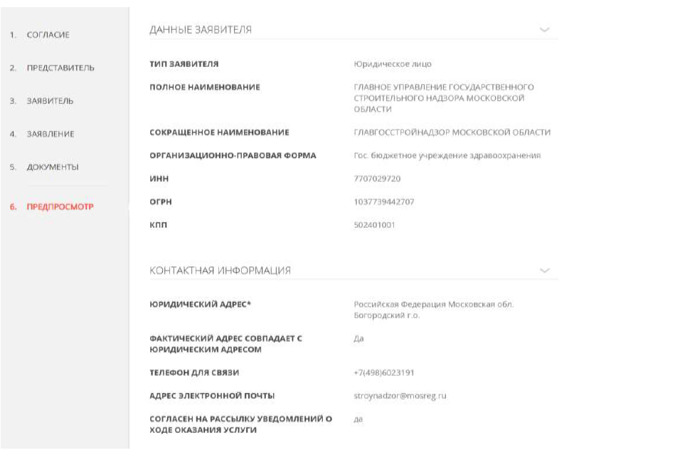
В РАЗДЕЛЕ «ПРЕДПРОСМОТР»
ПРОВЕРЬТЕ ПРЕДОСТАВЛЕННУЮ ИНФОРМАЦИЮ

Slide 13
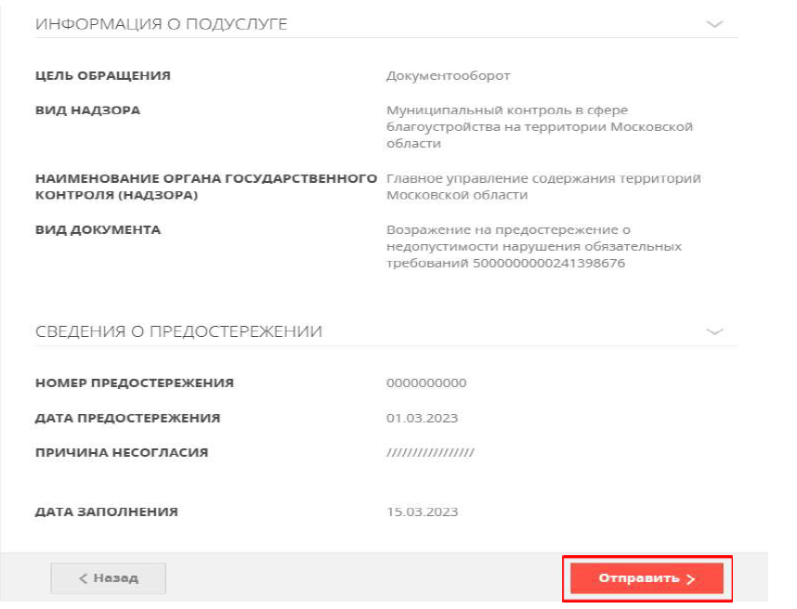
ПОСЛЕ ОТПРАВКИ ЗАЯВЛЕНИЯ ЕГО СТАТУС МОЖНО ОТСЛЕЖИВАТЬ В ЛИЧНОМ КАБИНЕТЕ НА ПОРТАЛЕ РПГУ

Slide 14
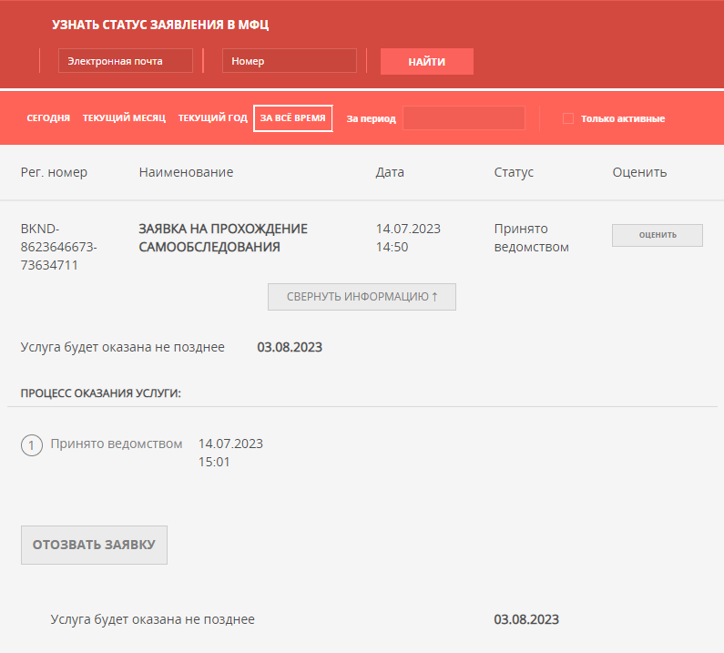

Slide 15
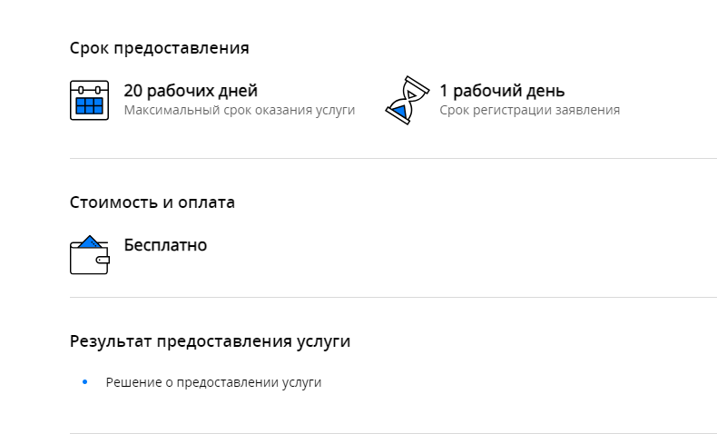
сроки рассмотрения заявки, результат исполнения заявки

Slide 16
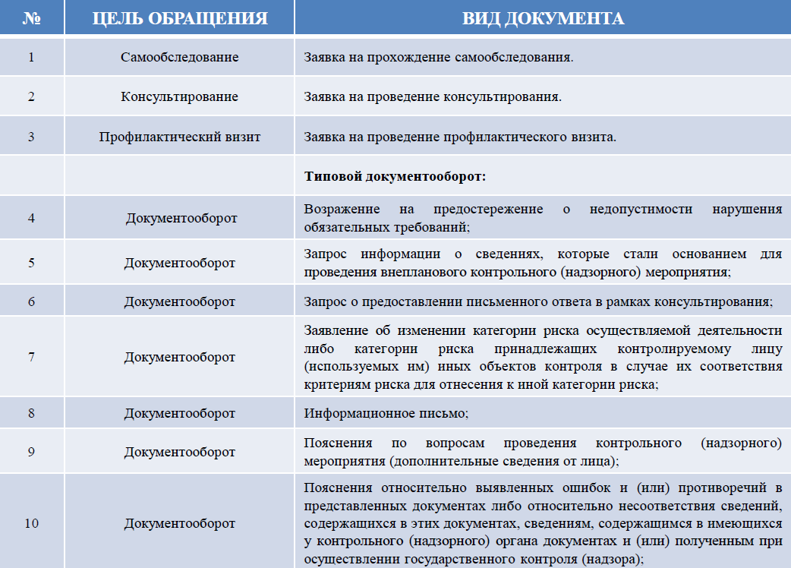
КОМПЛЕКСНЫЙ СЕРВИ ВКЛЮЧАЕТ В СЕБЯ 36 ДОКУМЕНТОВ
ПРИ ЗАПОЛНЕНИИ «ЗАЯВЛЕНИЯ» НУЖНО ВЫБРАТЬ НЕОБХОДИМЫЙ

Slide 17
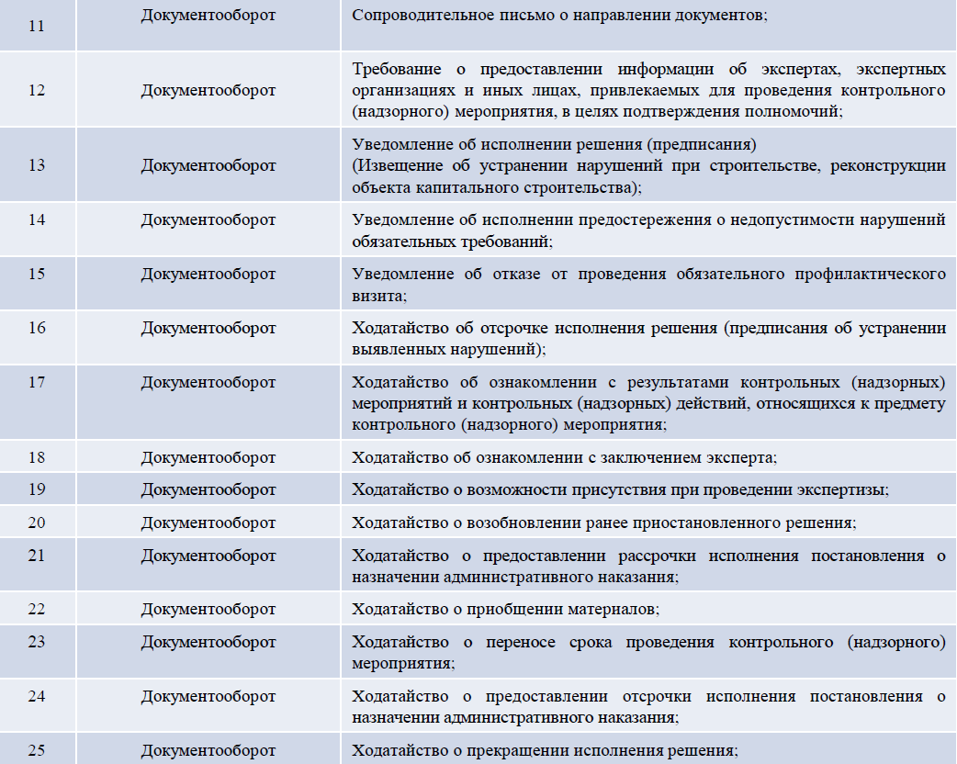

Slide 18
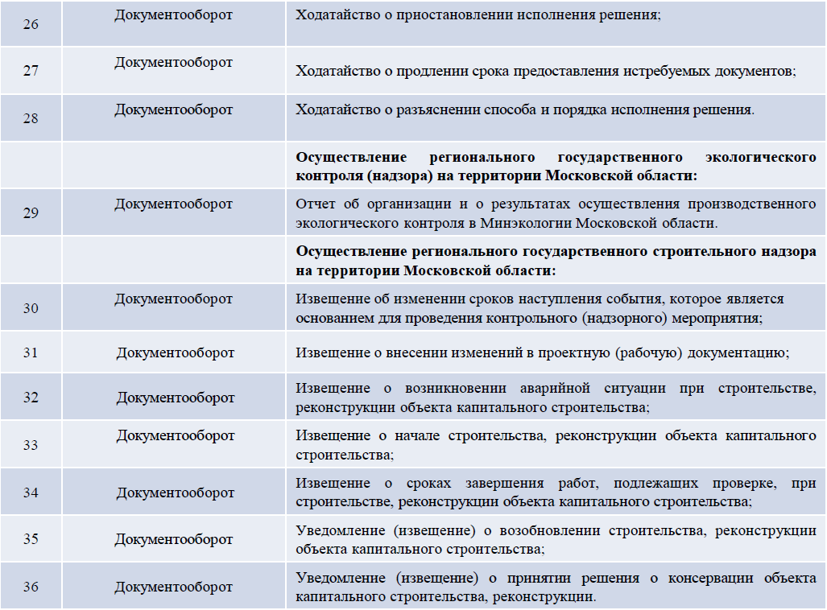

Slide 19
ОСНОВАНИЯ ДЛЯ ОТКАЗА В ПРИЕМЕ ДОКУМЕНТОВ
Заявка по неподнадзорному объекту
Некорректное заполнение обязательных полей в заявлении
Обращение без предъявления документа, подтверждающего личность заявителя/ представителя заявителя
Обращение за предоставлением услуги лицом, не имеющим право на получение услуги
Обращение без предъявления документа, подтверждающего полномочия заявителя/ представителя заявителя
Представлен неполный комплект документов, необходимых для предоставления услуги
Представление некачественных копий (электронных образов) документов, не позволяющих в полном объеме прочитать текст документа и/или распознать реквизиты документа
Документы содержат исправления текста, не заверенные в установленном порядке
Документы содержат исправления/повреждения, наличие которых не позволяет в полном объеме использовать информацию и сведения, содержащиеся в документах

